Slide 1

2/14/2016 主日信息
『幸福家庭』(詩127、128)
薛忠勇 弟兄

Slide 2

人人都希望自己家庭幸福

Slide 3
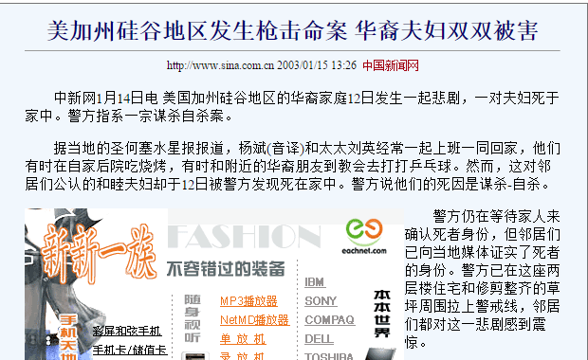
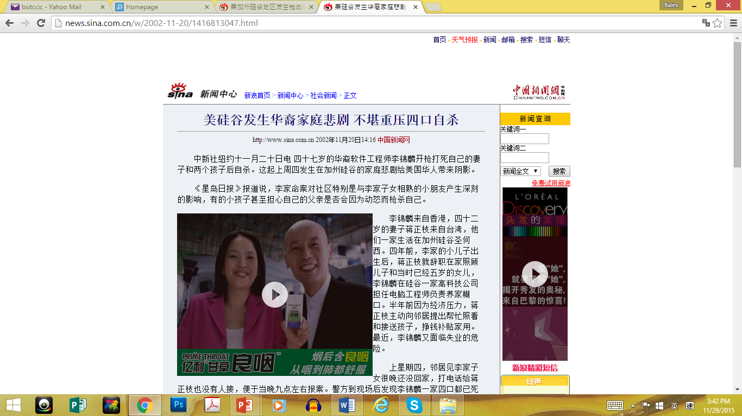


Slide 4


Slide 5

一個快樂的家庭是早來的天堂
家庭是教會在地上的第一個樣本

Slide 6


Slide 7

一. 家庭基礎 (127:1-2)
若不是耶和華建造房屋，建造的人就枉然勞力；
若不是耶和華看守城池，看守的人就枉然警醒。
你們清晨早起，夜晚安歇，喫勞碌得來的飯，
本是枉然；惟有耶和華所親愛的，必叫他安然睡覺。
枉然
枉然
枉然
惟耶和華所賜的福，使人富足，
並不加上憂慮。(箴10:22)

Slide 8
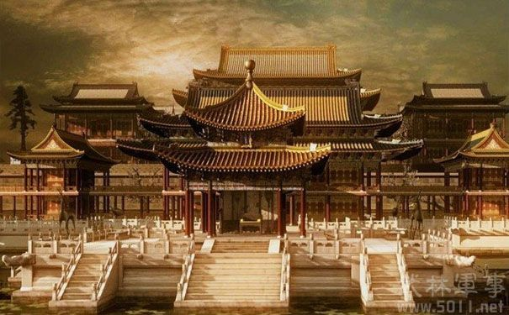

秦阿房宮

Slide 9



Slide 10
二. 子女教養 (127:3-5)
兒女是耶和華所賜的產業；所懷的胎是他所給的賞賜。
少年時所生的兒女好像勇士手中的箭。箭袋充滿的人
便為有福；他們在城門口和仇敵說話的時候，
必不至於羞愧。
產業
賞賜
箭
父母沒有「擁有權」只是「托管權」
兒女是「賞賜」而不是「懲罰」

Slide 11
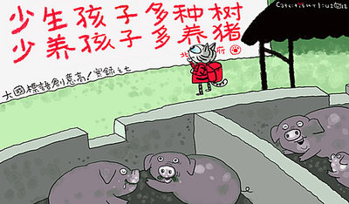
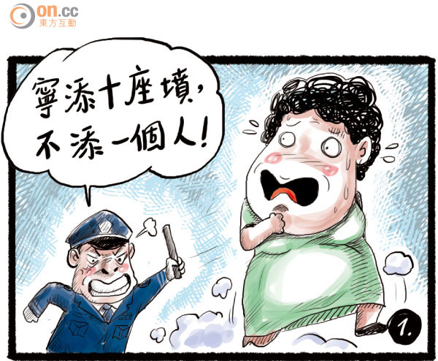


Slide 12
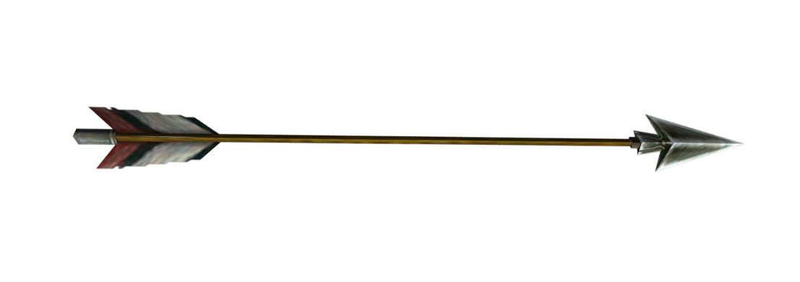
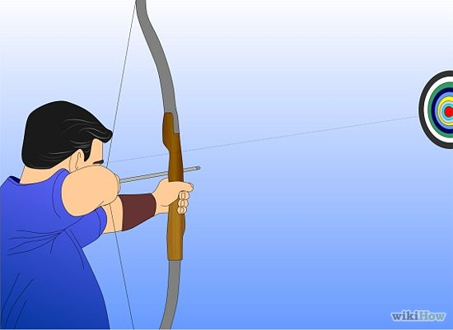
兒女是箭？
磨練、栽培、塑造、管教...

Slide 13

1. 監督孩子看什麼節目
2. 監督孩子用電腦和上網的時間
3. 規定孩子只可以買那一類的光碟
4. 清楚孩子下課後或週末去那裡和幹什麼
5. 注意孩子功課成績
6. 規定孩子什麼時候要回到家
7. 一週最少六個晚上與孩子一同吃飯
8. 吃晚飯時把電視機關掉
9. 要孩子誠實訴出去了那裡
10. 讓孩子明白如果他們吸毒，父母會很難過並嚴嚴處理
11. 經常規定孩子做家務
12. 孩子下課回家時，家裡總有一個成年人在

Slide 14

好成績
第一名
進名校
到美國
賺大錢

Slide 15

教養孩童，使他走當走的路，
就是到老，他也不偏離。
(箴言二十二：六)

Slide 16
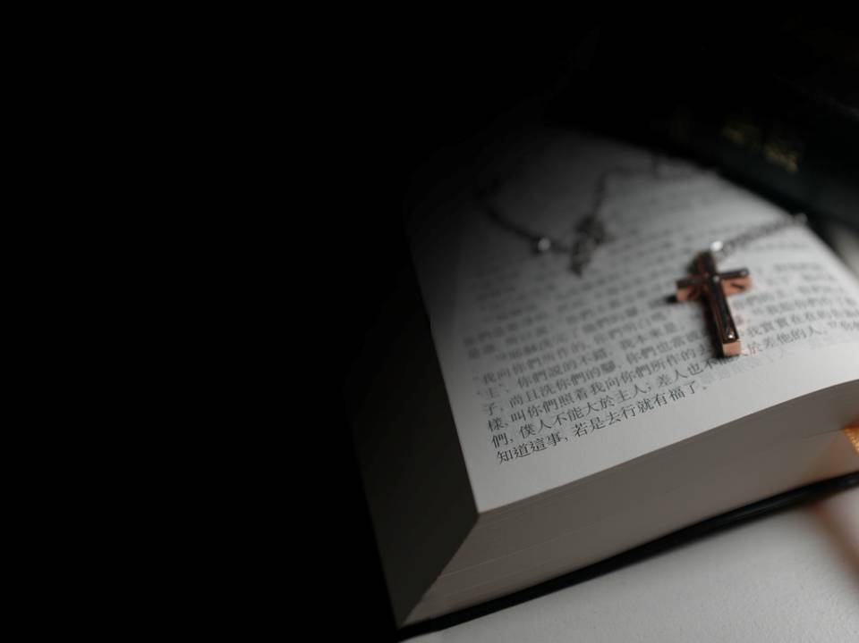
詩篇127 – 家庭不倚靠神，一切都枉然
詩篇128 – 家庭若倚靠神，將如何蒙福
家庭生活 (怎樣作父母)
後代福份 (信仰的傳承)

Slide 17
三. 家庭生活與模範 (128:1-3)
凡敬畏耶和華，遵行祂道的人，便為有福。(1節)

Slide 18




Slide 19
我早就跟你說過了！
你簡直跟你媽媽一樣！
我真受不了你！
不知道我為什麼會跟你在一起？
你就不能作對一件事嗎？
你還不是一樣！
你不喜歡的話可以走！

Slide 20
做得好！
你真了不起！
我相信你！
噢，對不起
是我的錯
跟你結婚讓我感到驕傲！
你喜歡什麼？
我能幫什麼嗎？
謝謝你愛我！
請為我禱告！

Slide 21
三. 家庭生活模範 (128:1-3)
你妻子在你的內室，好像多結果子的葡萄樹；
你兒女圍繞你的桌子，好像橄欖栽子。(3節)

Slide 22
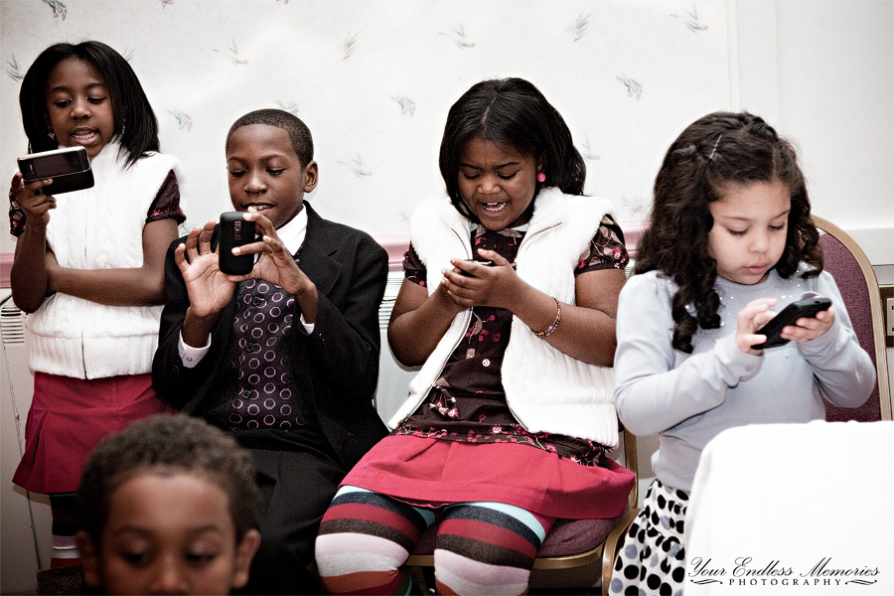
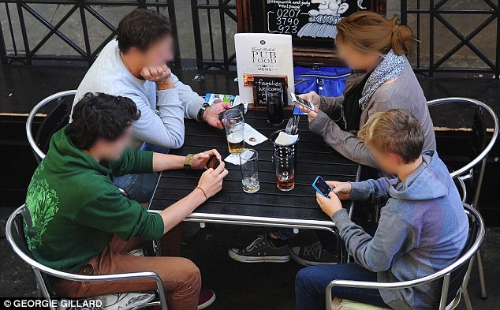
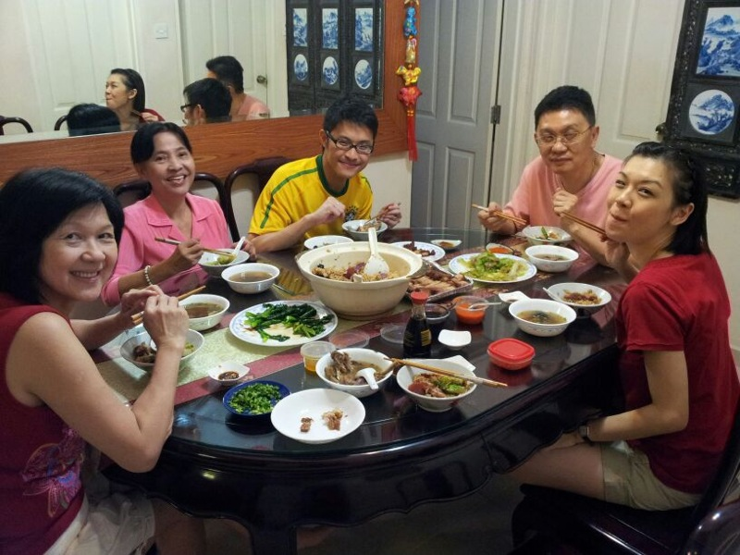

Slide 23
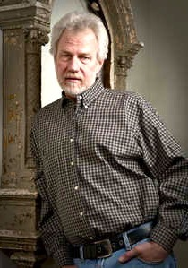


今年跟兒子去釣魚，
又浪費了一天！
Robert Boswell

Slide 24
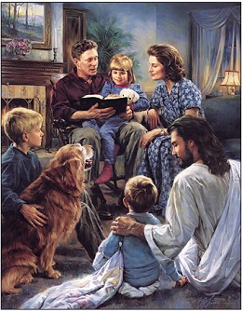
家庭祭壇

Slide 25
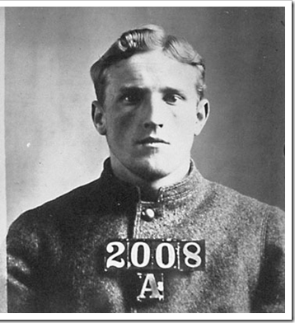

四. 信仰的傳承 (128:4-6)
看哪，敬畏耶和華的人，必要這樣蒙福！
願耶和華從錫安賜福給你，
願你一生一世看見耶路撒冷的好處
願你看見你兒女的兒女，願平安歸於以色列。
Max Jukes

Slide 26
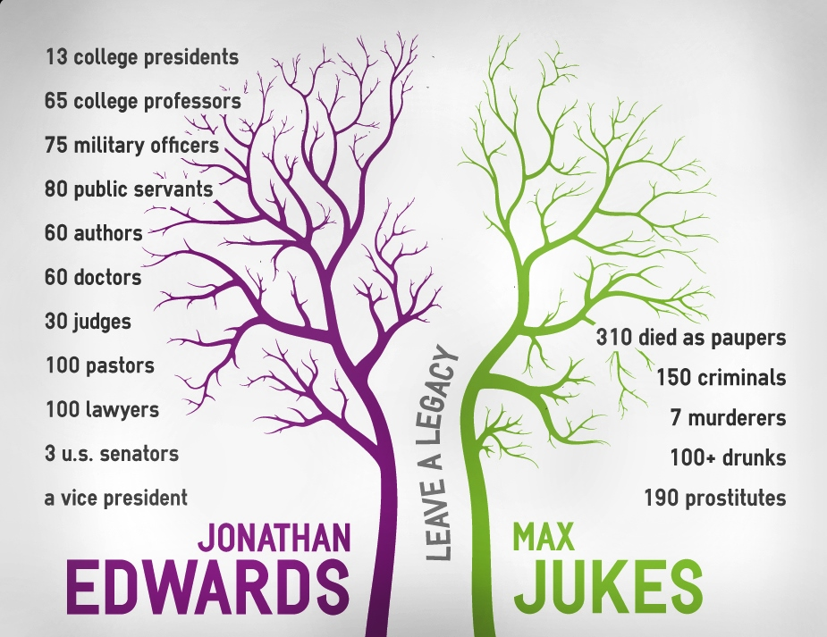
1394後裔中
13 大學校長
65 大學教授
60 律師
90 醫師
32 作家
200牧師、宣教士
903後裔中
300 流氓
145 酒徒
90 娼妓
285 患惡疾
100 坐牢

Slide 27

信仰傳承

